Slide 1
Классный час в форме этической беседы во 2 классе "Сделай мир добрее!« специалисты ГУ «Центр «Семья»

Slide 3
«Сделай мир добрее!»

Slide 4
ДОБРО - 1. Нечто положительное, хорошее, полезное, противоположное злу; добрый поступок. Желать добра кому-нибудь. Не к добру (предвещает дурное; разг.). Сделать много добра людям. Поминать добром (вспоминать с благодарностью, с хорошим чувством). Не делай добра, не увидишь зла(посл.). («Толковый словарь русского языка»)
ДОБРОТА – отзывчивость, душевное расположение к людям, стремление делать добро другим. (Словарь Ожегова)

Slide 5
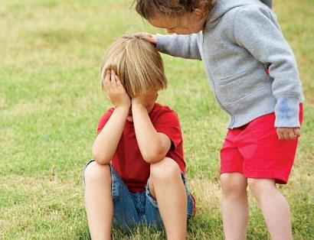
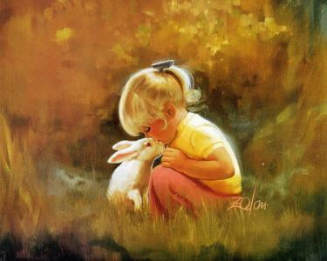
С чем можно сравнить добро?

Slide 6
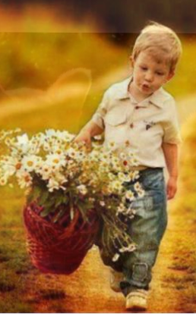
Что такое доброта?
Вымыть миску у кота,
Напоить водой цветок
(Он ужасно одинок),
Починить сестре игрушку,
Пропустить вперёд старушку,
Грусть лечить любви словами,
Помогать усталой маме,
А девчонке незнакомой
Донести портфель до дома.
От тепла и доброты
Распускаются цветы,
Согревает всех она,
Словно лучик из окна.
(И. Полюшко )

Slide 7
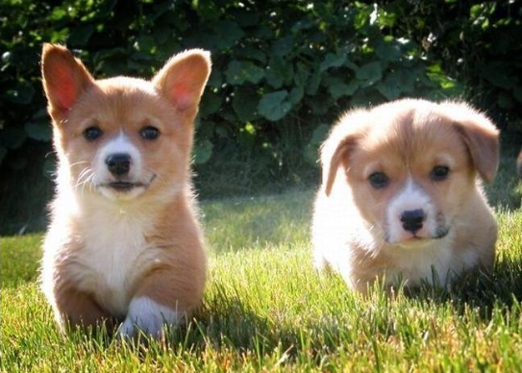

Slide 8
Доброта шагает рядом с вежливостью

Slide 9
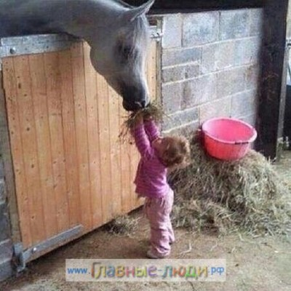
Закон доброты
Подумайте сами, ребята,
случается так почему –
котенка один обижает,
другой лечит лапку ему.
Один воробья из рогатки
старается сбить наповал,
другой, чтобы выходить пташку,
с земли воробья подобрал.
Один ранит палкой лягушку,
в костер ее тащит живьем,
а кто-то из лужи-ловушки
мальков перенес в водоем.
Подобных примеров немало,
подобных поступков не счесть.
Закон доброты правит жизнью,
у всех доброта в сердце есть!
(Е. Андреева)

Slide 11
Давайте станем чуть добрее,
Не будем злиться на других.
Жить с добрым сердцем веселее.
Ценить друзей, любить родных.
Мы все зависим друг от друга,
Плоха ли жизнь иль хороша.
Дождь за окном, кружит ли вьюга -
С добром всегда светла душа.

Slide 13
Будьте добрее
друг к другу

